Slide 1
АВТОМАТИЗАЦИЯ БУХГАЛТЕРСКОЙ ДЕЯТЕЛЬНОСТИ
В СФЕРЕ СОЦИАЛЬНЫХ УСЛУГ
на примере ООО «Социальные услуги»
Выпускная квалификационная работа
Выполнил: Трушкин Александр Александрович
Москва, 2026 г.

Slide 2
Актуальность и цель работы
Рост организации
ООО «Социальные услуги» — быстрорастущая организация
Выручка 2025 г.
57 970 тыс. руб. — рост на **145,7%** к 2024 году
Нагрузка на бухгалтерию
Ручное разнесение банковских выписок занимает много времени
Ошибки
Ручная обработка ведёт к ошибкам и отвлекает от аналитической работы
Цифровая трансформация
Автоматизация — часть цифровой трансформации и повышения конкурентоспособности
Цель: автоматизация бухгалтерской деятельности в сфере социальных услуг
ВКР | Трушкин А.А. | Автоматизация бухгалтерской деятельности

Slide 3
Объект, предмет и задачи
Объект
Предмет
Бухгалтерия ООО «Социальные услуги»
Процесс автоматизации разнесения банковских выписок
Задачи (8):
1. Анализ предметной области
5. Формирование требований к системе
2. Анализ существующих бизнес-процессов
6. Обоснование проектных решений
3. Выявление проблем текущей системы
7. Разработка проекта автоматизации
4. Обзор существующих решений
8. Экономическое обоснование
ВКР | Трушкин А.А. | Автоматизация бухгалтерской деятельности

Slide 4
Характеристика организации
ООО «Социальные услуги»:
Москва, ИНН 7713699602
Создана:
19.01.2010
Сотрудников (конец 2025 г.):
47 человек
Доля специалистов:
68,1%
Лицензии:
4 лицензии по 3 видам деятельности
Основной заказчик:
Департамент труда и социальной защиты Москвы
Структура выручки:
Направление | Доля
Социальное обслуживание пожилых | 67,3%
Социально-психологические услуги | 23,1%
Консультационные услуги | 9,6%
Доля государственных контрактов | 78,4%
ВКР | Трушкин А.А. | Автоматизация бухгалтерской деятельности

Slide 5
Проблема и обоснование автоматизации
КЛЮЧЕВАЯ ПРОБЛЕМА
Ручное разнесение банковских выписок в 1С
1
Неструктурированное поле «Назначение платежа» затрудняет автоматическую классификацию операций
2
Высокая доля ручной работы — увеличение времени обработки
3
Сложности с формированием управленческого отчёта о движении денежных средств (ДДС)
4
Невозможность автоматического исключения внутренних оборотов между организациями группы
5
Риск ошибок при ручном вводе реквизитов
ВКР | Трушкин А.А. | Автоматизация бухгалтерской деятельности

Slide 6
Обзор решений и выбор стратегии
Решение | Особенности | Оценка
SOFIT Bank | На базе Oracle, высокая интеграция. Дорогостоящий, требуется квалифицированный персонал | Средне
1С: Автоматизированная банковская система | Платформа 1С:Предприятие 8.3, открытый код, интеграция с существующей учётной системой | Высоко
RPA-автоматизация | Программные роботы, интеграция с OCR и ML. Требует отдельной платформы управления | Средне
Корс-ПП | Программа для учёта платёжных поручений. Ограниченный функционал, слабая интеграция | Низко
ВЫБОР
Доработка приобретённого решения «1С: Автоматизированная банковская система» штатными специалистами
Обоснование: интеграция с существующей учётной системой, открытый код для доработки, экономическая целесообразность для малой организации
ВКР | Трушкин А.А. | Автоматизация бухгалтерской деятельности

Slide 7
Процесс разнесения банковской выписки
1
→
2
→
3
→
4
→
5
→
6
→
7
→
8
Получение
выписки
Распознавание
и парсинг
Проверка
корректности
Сопоставление
реквизитов
Формирование
проводок
Передача
в 1С
Контроль
качества
Оповещение
Из интернет-банка или файлового архива
API, SFTP, OCR;
форматы TXT, CSV, XML, 1C
Фильтрация дублей,
валидация данных
Контрагенты, договоры,
статьи ДДС
Бухгалтерские записи,
платёжные поручения
Интеграция с учётной
системой
Обработка
исключений
Уведомление
сотрудников
Вход:
Выписка из банка
(API/файл)
Обработка:
Парсинг → Проверка →
Классификация → Проводки
Выход:
1С:Предприятие
Отчёт ДДС
Результат обработки:
→
→
350 выписок/мес.
46,7 часов ручной работы
≈12 ошибок → снижение
в ~10 раз (~1–2 ошибки)
Автомат. разнесение:
84%
ВКР | Трушкин А.А. | Автоматизация бухгалтерской деятельности

Slide 8
Информационное и программное обеспечение
Пользователи системы (3 категории):
Сотрудники бухгалтерии
Работа с выписками, платежами, справочниками, отчётами
Сетевой администратор / ИТ-специалист
Администрирование, пользователи, роли, резервное копирование
Руководитель компании
Просмотр отчётов ДДС, выписок, платежей
Технологический стек:
Слой | Технологии
Фронтенд | React 18, TypeScript, Vite 6, React Router 6
Бэкенд | Express 4, TypeScript
База данных | SQLite (better-sqlite3); целевая — MySQL
Парсер выписок | 1CClientBankExchange v1.03, TXT (CSV), XML
API-моки (dev) | MSW 2 (Mock Service Worker)
ВКР | Трушкин А.А. | Автоматизация бухгалтерской деятельности

Slide 9
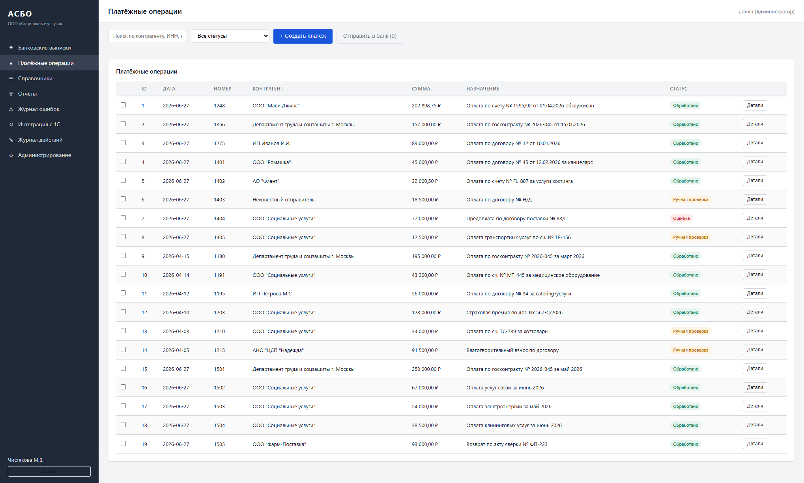
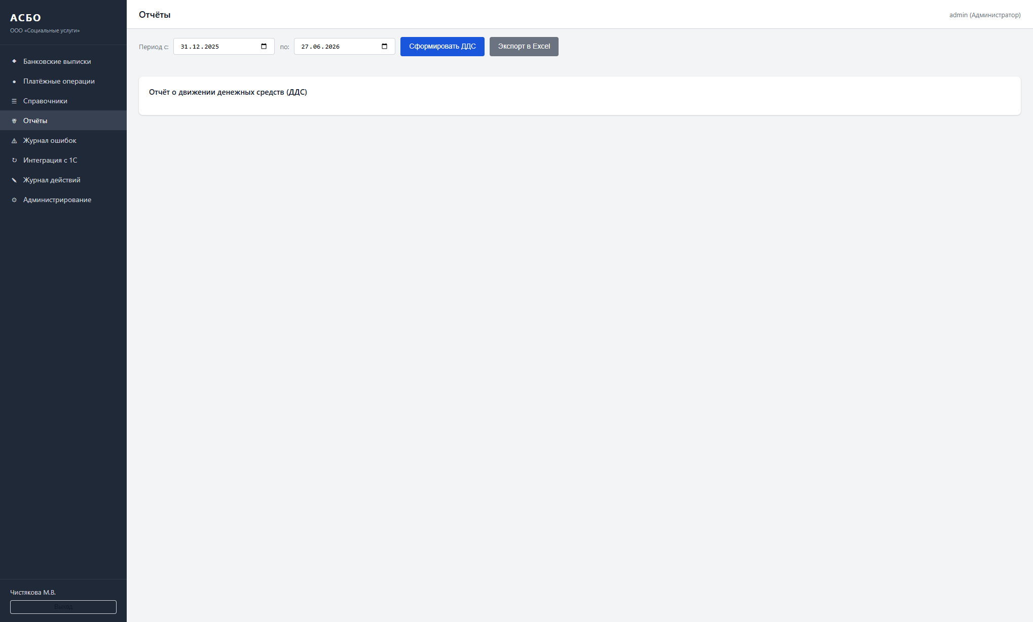
Функционал системы
1
Загрузка банковских выписок (1C, TXT, CSV, XML)
Платёжные операции
2
Платёжные операции: просмотр, фильтрация, классификация
3
Справочники: контрагенты, банки, статьи ДДС, договоры
4
Отчёт ДДС с экспортом в Excel (CSV)
5
Журнал ошибок с управлением статусами
Отчёт ДДС
6
Интеграция с 1С:Предприятие (импорт/экспорт)
7
Администрирование: пользователи, роли, резервное копирование
8
Журнал действий (аудит операций)
ВКР | Трушкин А.А. | Автоматизация бухгалтерской деятельности

Slide 10
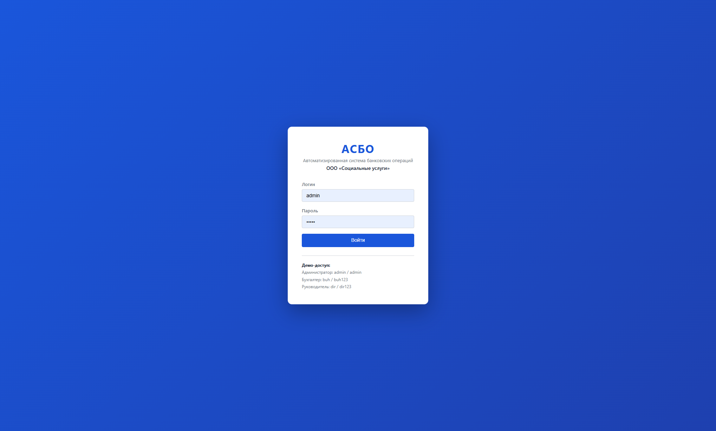
Апробация и тестирование
Пилотное тестирование:
✓ Проверена административная часть системы
✓ Заполнены карточки организации, контрагента и платёжные реквизиты
✓ Добавлен новый контрагент
✓ Проведён тестовый платёж партнёру АО «Флант»
✓ Сгенерирован файл транзакции
Результаты тестирования:
✓ Сокращён объём ручных операций
✓ Система устойчиво обрабатывает до 2 000 выписок
✓ Повышена точность и скорость разнесения данных
✓ Среднее время на выписку — 1,65 сек.
✓ Снижена нагрузка на бухгалтеров
✓ Доля автоматического разнесения — 84%
ВКР | Трушкин А.А. | Автоматизация бухгалтерской деятельности

Slide 11
Экономическая эффективность
Показатель | Значение
Капитальные вложения на проектирование (Кп) | 253 812,69 руб.
Суммарные затраты на разработку (Кп + Ко) | 268 812,69 руб.
Годовая экономия (ΔС) | 450 000 руб.
Годовой экон. эффект (Эг = ΔС − Кп × Ен) | 425 950,80 руб.
Срок окупаемости (Ток = Эг / ΔС) | 0,9 года ≈ 1 месяц
Коэфф. экон. эффективности (Ер) | 2,38
NPV за 5 лет (ставка 15%) | 1 239 660 руб.
Обоснование годовой экономии (ΔС):
Статья экономии | Сумма, руб.
Сокращение трудозатрат бухгалтерии (37,95 ч/мес. × 12 мес. × 800 руб./ч) | 364 320
Снижение стоимости ошибок (10 опл./мес. × 12 мес. × 500 руб.) | 60 000
Снижение штрафов и пеней (экспертная оценка) | 25 680
ИТОГО ΔС | 450 000
Трудоёмкость и NPV:
Исполнитель | Дней
Руководитель | 16
Программист | 78
Общая продолж-ть | 78 дн.
Год | Ден. поток | NPV накопл.
0 | −268 813 | −268 813
1 | 391 304 | 122 492
2 | 340 266 | 462 757
3 | 295 883 | 758 640
4 | 257 290 | 1 015 930
5 | 223 730 | 1 239 660
Вывод: проект экономически эффективен. Ток ≈ 1 мес. < Тнорм (5 лет), Ер = 2,38 > 0,15. Внедрение целесообразно.
ВКР | Трушкин А.А. | Автоматизация бухгалтерской деятельности

Slide 12
Результаты и перспективы
Результаты работы:
Перспективы развития:
✓ Проведён анализ предметной области
→ Интеграция с системой электронного документооборота (ЭДО)
✓ Разработан проект автоматизации банковских операций
→ Применение машинного обучения для классификации неструктурированных назначений платежа
✓ Реализовано веб-приложение с полным циклом обработки выписок
→ Расширение отчётности
✓ Выполнено экономическое обоснование
→ Масштабирование на другие организации группы
✓ Система протестирована (пилотное тестирование)
→ Миграция на PostgreSQL при росте объёмов данных
✓ Сокращён объём ручных операций, снижена нагрузка на бухгалтеров
ЗАКЛЮЧЕНИЕ
Цель работы достигнута — разработан теоретически обоснованный и практически применимый подход к автоматизации разнесения банковских выписок. Результаты могут быть использованы в ООО «Социальные услуги» и адаптированы для других организаций социальной сферы.
Спасибо за внимание!
Готов ответить на ваши вопросы
ВКР | Трушкин А.А. | Автоматизация бухгалтерской деятельности

